Slide 1
Basidiomycota
Finghi più noti, eduli, patogeni
Dal ciclo sessuale si formano basidiospore in una struttura a
clava detta basidio
Il micelio dei basidiomiceti è sempre settato (con dolipori e
Parentosomi)
Funghi micorrizici di piante forestali

Slide 2
Phylum: Basidiomycota
Classe Basidiomycetes
sottoclasse Agaricomycetidae Agaricus, Amanita,
Coprinus, Armillaria, Boletus
Russula, Lactarius, Trametes,
Phellinus, Serpula, Heterobasidion
Lycoperdon, Geastrum, Clathrus
sottoclasse: Tremellomycetidae Tremella, Auricularia
classe Urediniomycetides Puccinia, Phragmidium
classe Ustilaginomycetes Ustilago

Slide 3
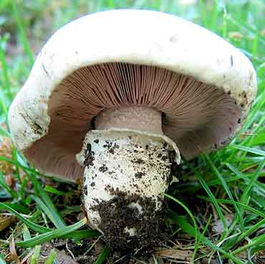
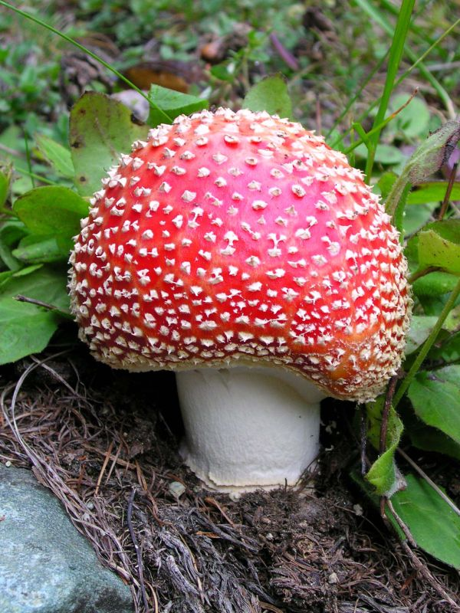
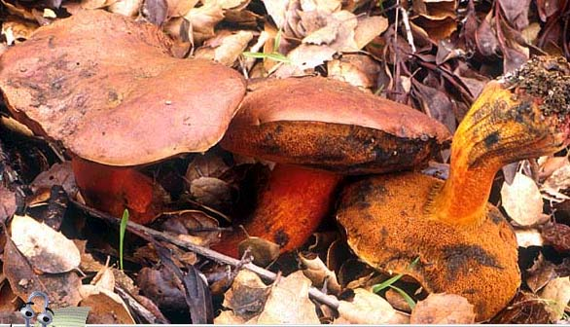
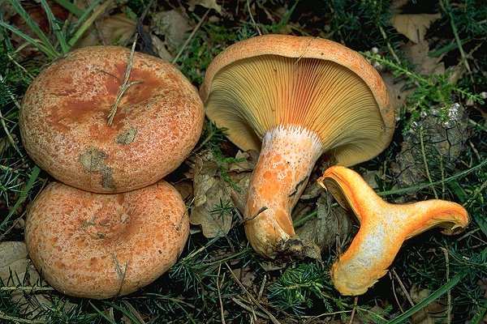
Amanita
Agaricus
Boletus
Lactarius

Slide 4
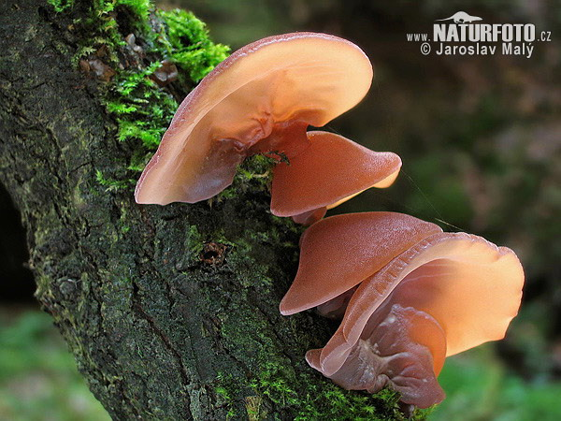
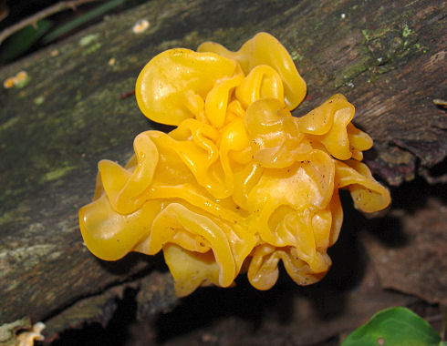
Tremellomycetidae
Auricularia
Tremella

Slide 5
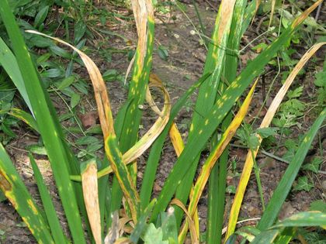
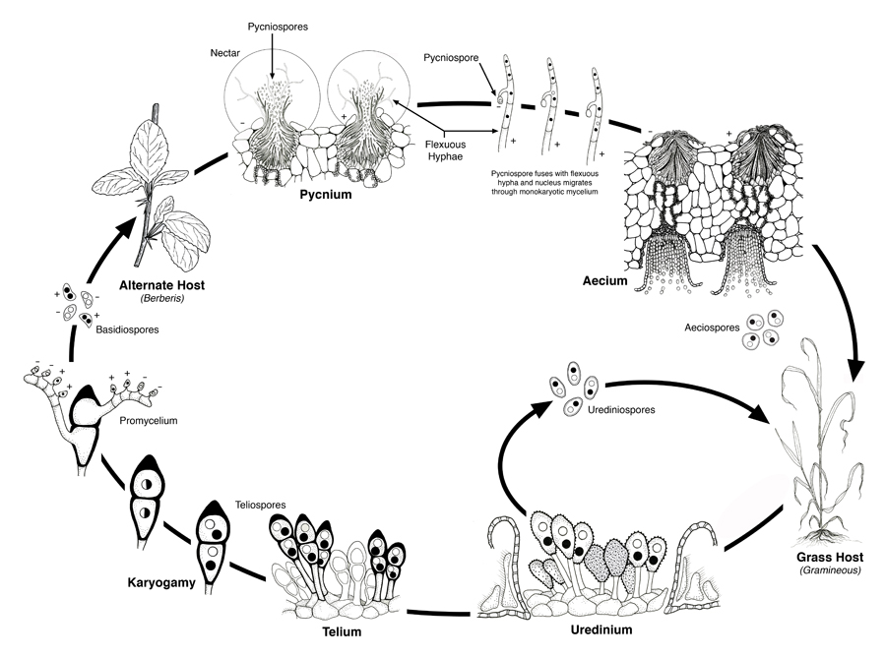

Slide 6
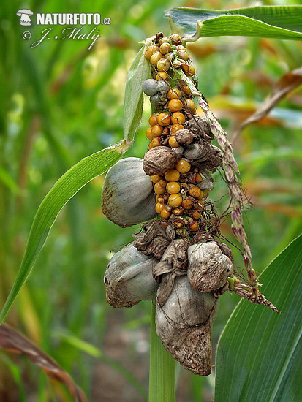
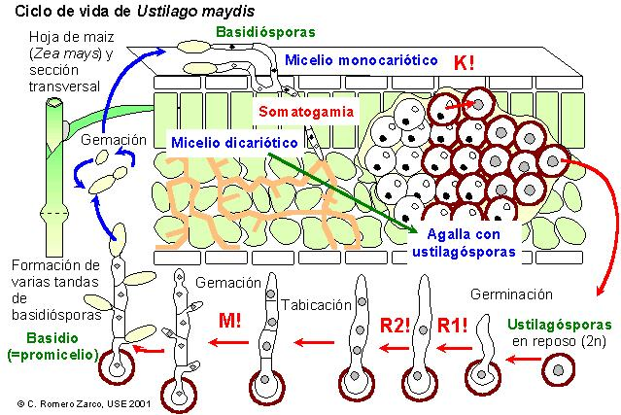
Ustilago maydis

Slide 7
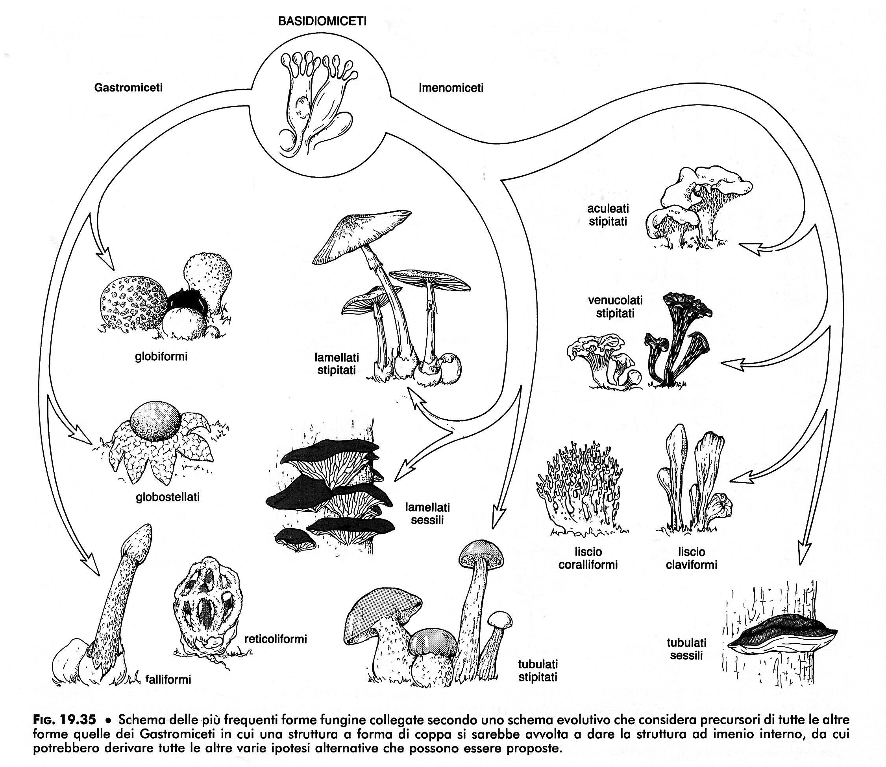
Carpoforo aperto
Carpoforo
Chiuso (basidiospore
liberate per rottura della
periferia del carpoforo)

Slide 8
Ciclo vitale di un basidiomicete
La basidiospora (n) germina e produce un micelio primario mmonocariotico
Dall’associazione di due miceli primari si forma un micelio secondario (diacariotico)
Le cellule apicali del micelio secondario si dividono per coniugazione a fibbia, che assicurano i dicarion nelle ife
Dall’associazione dei miceli secondari si forma il micelio terziario (basidiocarpo) che
sarà la struttura da cui si formeranno le spore

Slide 9
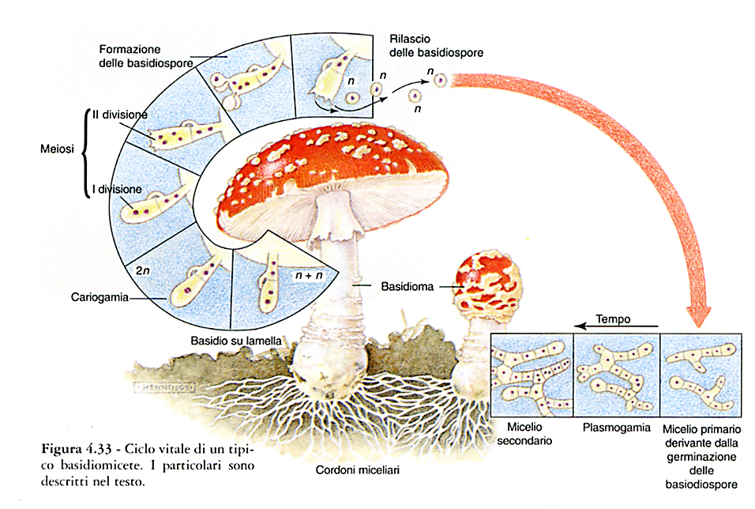

Slide 10
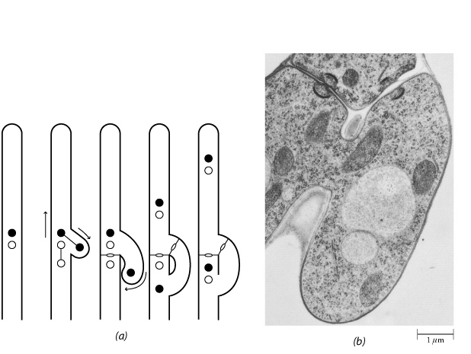
Coniugazione a fibbia

Slide 11
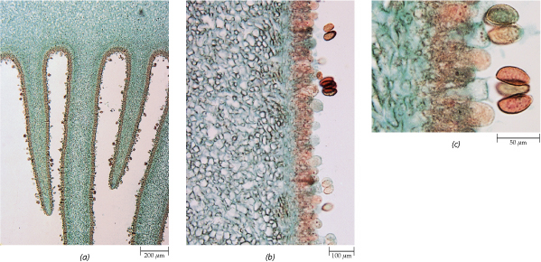
imenio
basidiospore

Slide 12
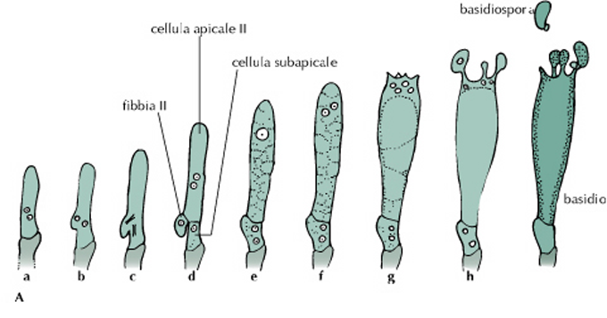

Slide 13
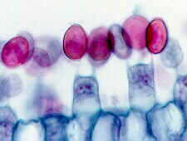
basidiospore
sterigma
basidio

Slide 14
Strato fertile: imenio
L’imenio può ricoprire lamelle, aculei o tubuli

Slide 15
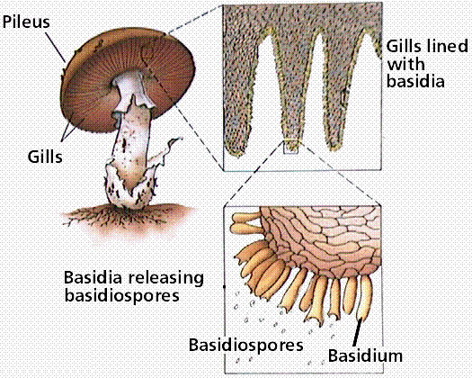
lamelle

Slide 16
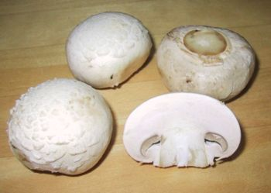
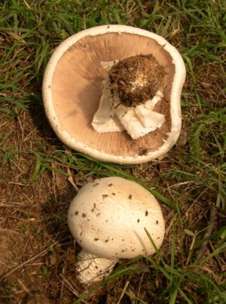
- con lamelle, presente in tutte le specie di Agaricali;
Agaricus albertii
Agaricus bisporus (J. E. Lange) Pilàt
Champignon

Slide 17
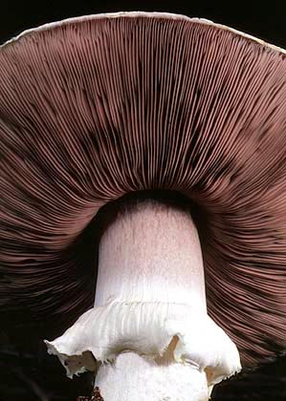
lamelle

Slide 18
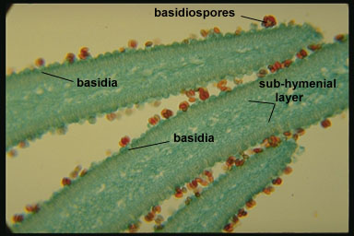

Slide 19
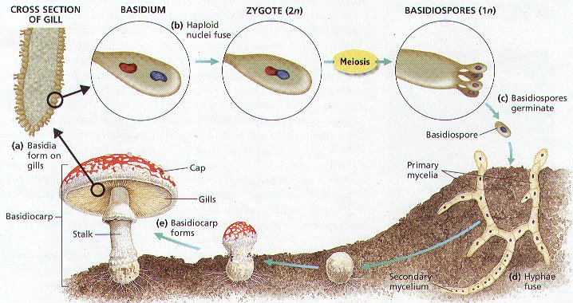

Slide 20
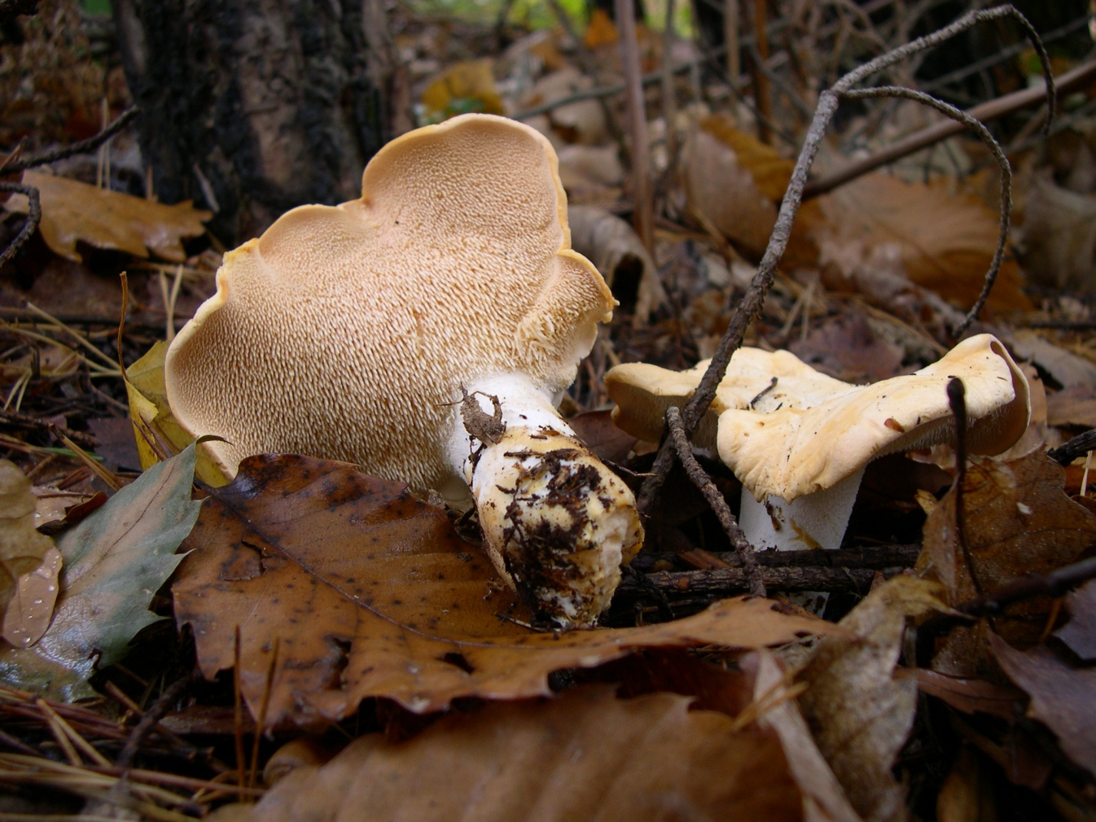
- ad aculei, come nelle Hydnaceae e in alcune Thelephoraceae;

Slide 21
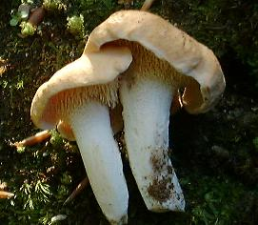
aculei

Slide 22
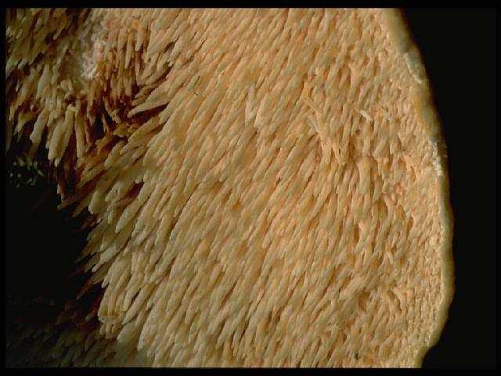
Imenio ad aculei

Slide 23
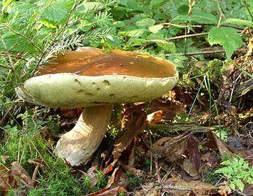
con tubuli e pori, come nelle Boletaceae e nelle Polyporaceae.
Boletus edulis
(Porcino)

Slide 24
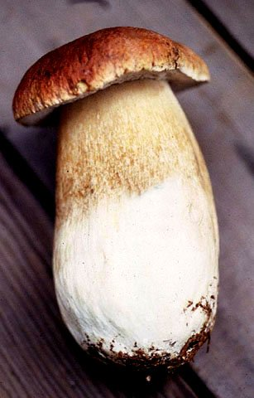
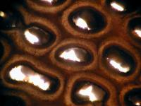
Boletus
Imenio a tubuli

Slide 25
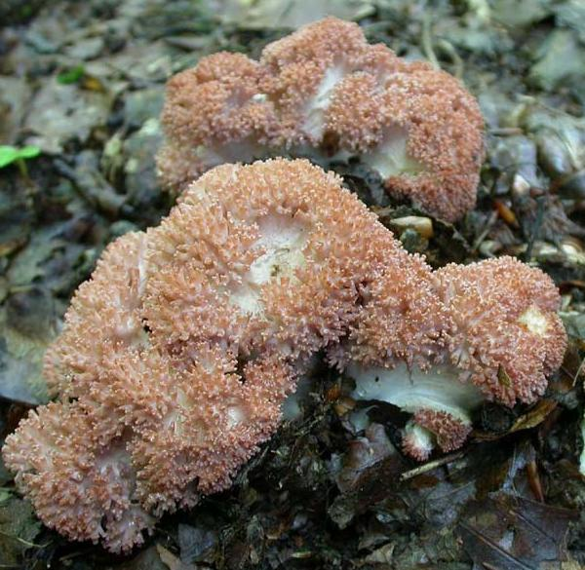
L'imenoforo può essere:
- rugoloso-crespato, tipico delle
Clavariaceae;

Slide 26
Funghi:
Fitoalessine: numerosi polisacccaridi fungini quando demoliti
nei loro oligomeri agiscono come stimolatori della resistenza
delle piante verso patogeni
Fitotossine: metaboliti come acido fusarico, fusicoccina possono
agire come limitanti dell’infezione o proteggendo la pianta da
sovrinfezioni con altri funghi
Influenza sull’ambiente in cui vivono

Slide 27
Funghi come patogeni di piante, animali e uomo :
micetismo, ingestione di funghi con sostanze tossiche (muscarina di Amanita);
micotossicosi, patologie croniche per la presenza di micotossine che entrano in
contatto per ingestione, inalazione (alcaloidi, aflatossine);
micosi, infezioni sostenute da microfunghi: dermatomicosi (micosi superficiali, Aspergilli)
o micosi viscerali (micosi sistemiche, lieviti asporigeni come Candida)
Funghi come agenti di biodeterioramento

Slide 28
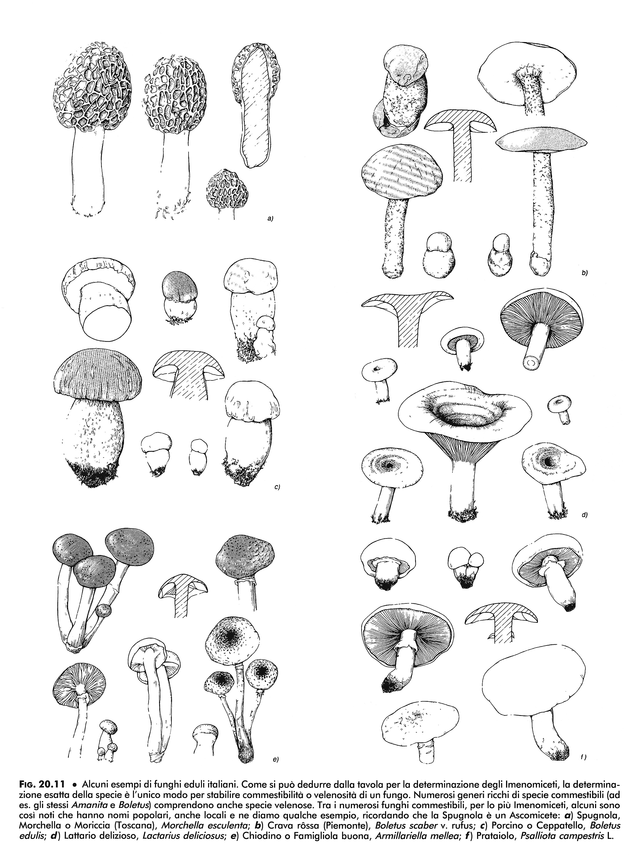
Boletus scaber
Ascomiceti:
Morchella
Porcino:
Boletus edulis
Lactarius
deliciosus
Chiodino
Armillariella
mellea
Prataiolo
Psalliota
campestris

Slide 29
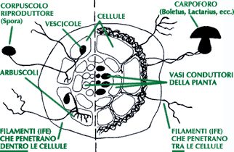
ectomicorrize
endomicorrize
MICORRIZE:
simbiosi mutualistica tra funghi e radici di piante superiori

Slide 30
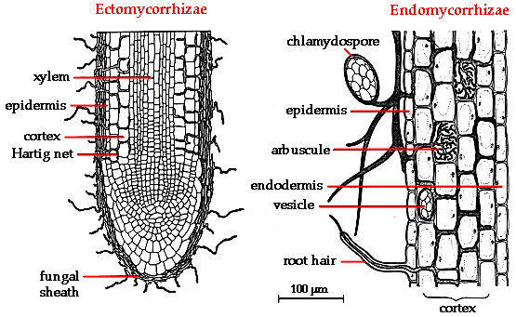
Ectomicorrize
Endomicorrize

Slide 31
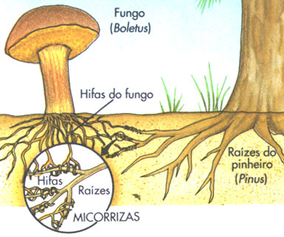

Slide 32
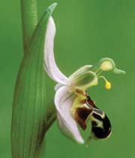
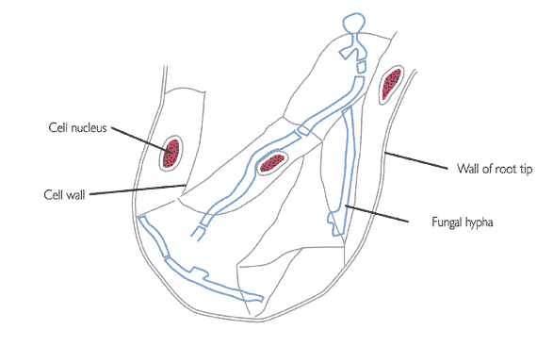

Slide 33
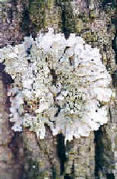
Licheni:
Simbiosi tra alghe o cianobatteri
e Funghi (ascomiceti)

Slide 34
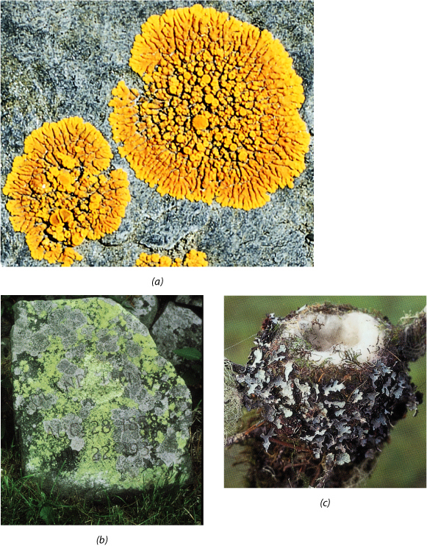
crostosi

Slide 35
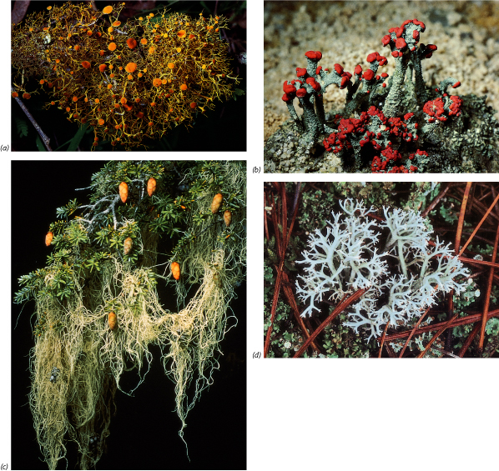
Lichene islandico

Slide 36
I licheni sono indicatori ambientali (sono estremamente vulnerabili in ambienti
antropizzati)
Agenti di biodeterioramento di opere d’arte operando il Biodegrado di materiali litici
Agiscono come pionieri e sopravvivono ad ambienti estremi

Slide 37
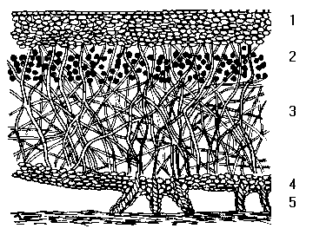
Corteccia
Strato algale
midollo
Corteccia inferiore
rizine

Slide 38
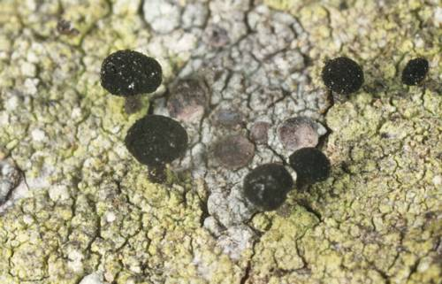
apoteci

